Slide 1
Виктор Иванович Шамаев- известный художник Владимирского края.
По материалам художника подготовила учитель начальных классов Ильина Л. Н.

Slide 2
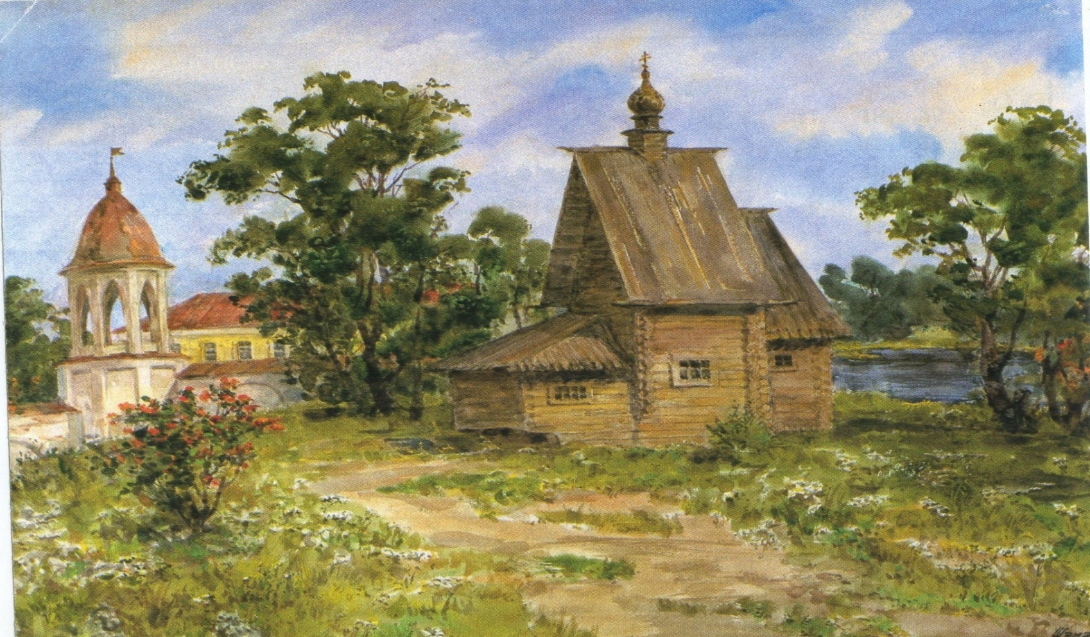
В.И.Шамаев родился 4 апреля 1929 года в деревне Михейко Юрьев- Польского района . У его родителей Ивана Дмитриевича и Марии Ивановны Шамаевых было 6 детей. Мария Ивановна была матерью- героиней. Она занималась воспитанием детей. А Иван Дмитриевич был руководителем в строительстве жилья, школ и других объектов.

Slide 3
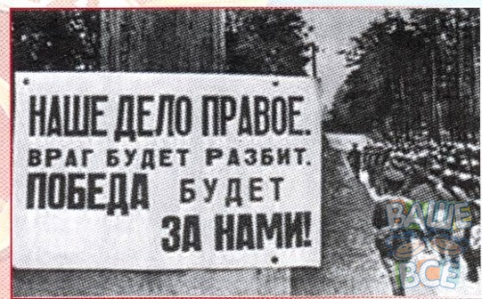
В 1941 году,когда началась Великая Отечественная война Виктору Ивановичу было 12 лет. Он нарисовал карту и красными флажками отмечал города, которые освобождала Красная армия от фашистских захватчиков.
Мальчишкой , работая на заводе он вносил свой вклад в защиту нащей Родины

Slide 4
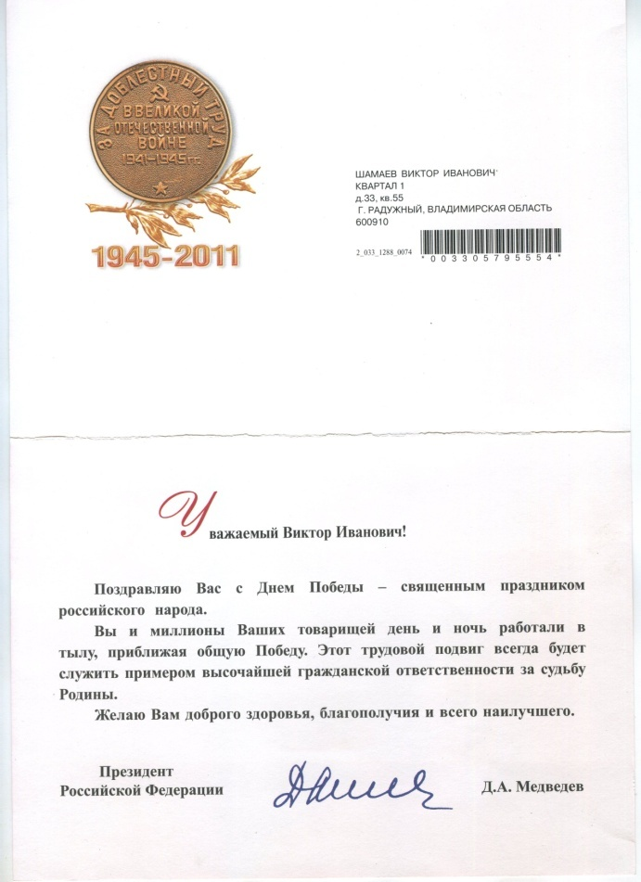
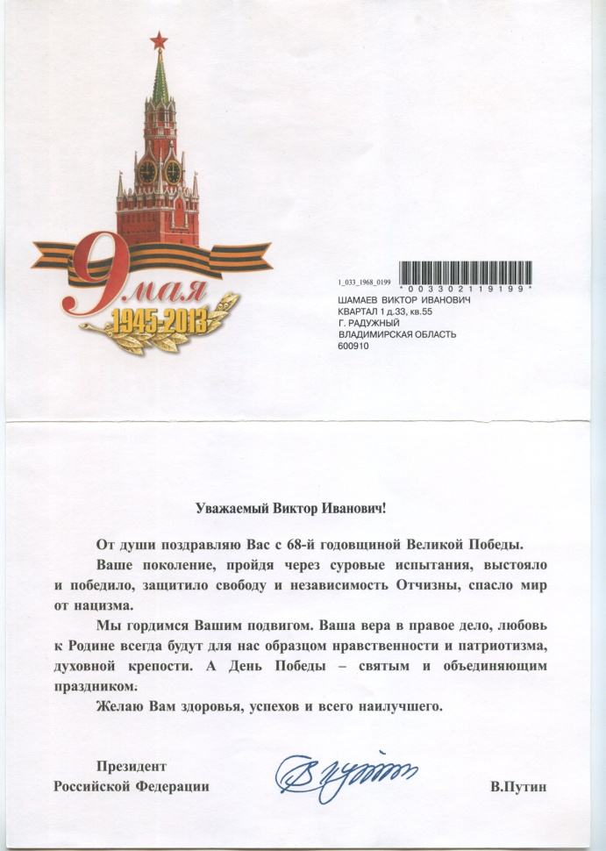
Президент В.В.Путин и Д.А. Медведев высоко оценили трудовой подвиг , любовь к Родине В.И. Шамаева для приближения общей победы над фашизмом в поздравительных письмах в честь празднования 9 мая.

Slide 5
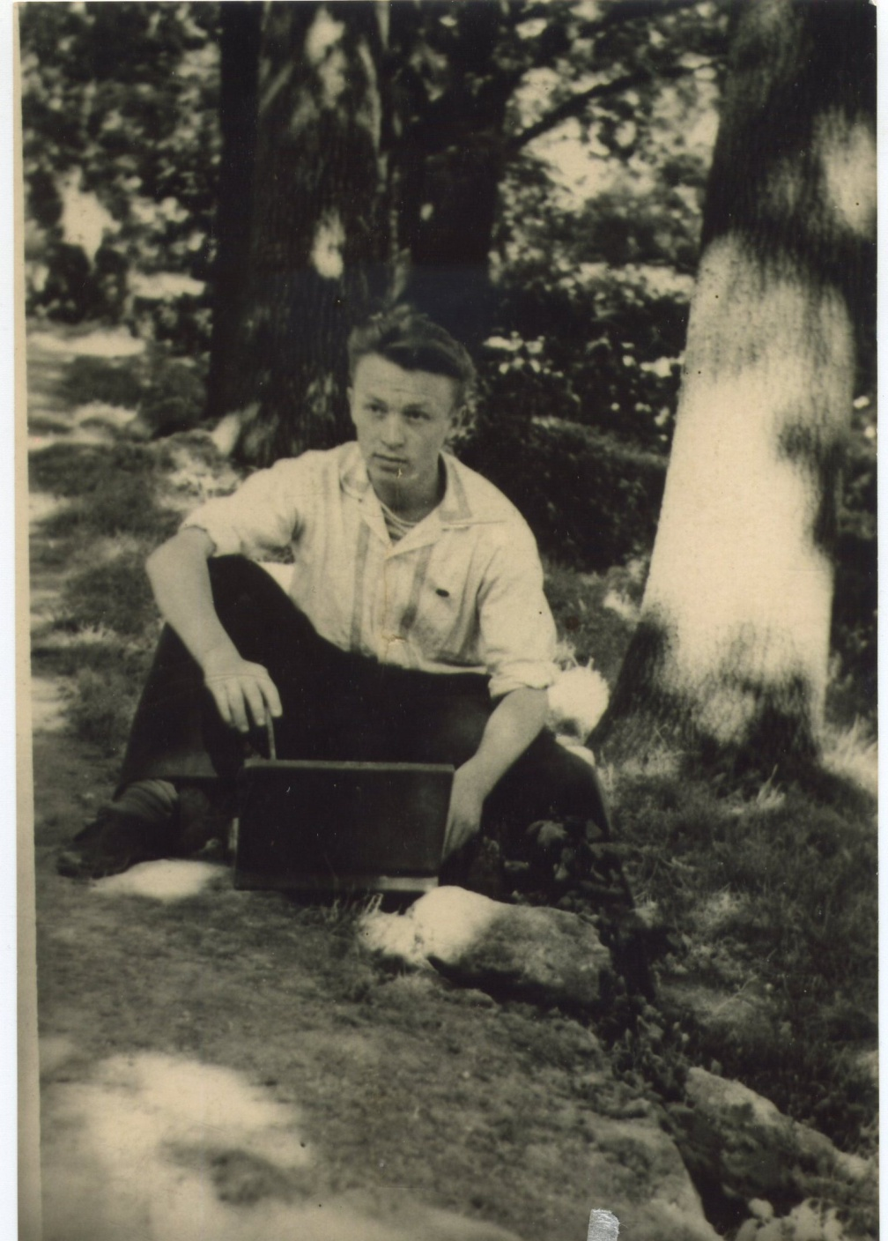
После войны Виктор Иванович поступает в Рижское художесвенное училище и учится там блестяще.
А в 1958 году заканчивает высшее художественно- промышленное училище им. В.И. Мухиной в г.Ленинграде.

Slide 6

Первая грамота, которую Виктор Иванович получил за рисунки и живопись в художественном конкурсе , посвященном 30- летию Красной Армии.

